Slide 1
Terapijas metodes labsajūtai
Fizioterapeite - Marta Skudra

Slide 3
Stress
Stress ir cilvēka organisma un psihes kompleksveida reakcija uz emocionāli ļoti spēcīgu kairinājumu, signālu, vai problēmsituāciju.
Lietpratēji stresa stāvoklī izšķir trauksmes, rezistences un izsīkuma stadiju. Trauksmes stadijā notiek organisma aizsargspēju mobilizēšana, fizioloģiska "cīņas vai bēgšanas reakcija."
https://lv.wikipedia.org/wiki/Cilv%C4%93ks

Slide 4
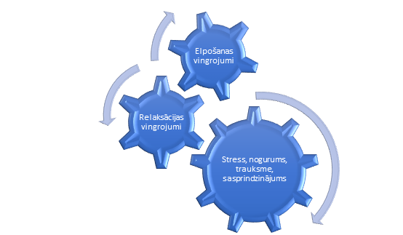

Slide 6
Ķermeņa apzināšanās un meditācija
Ķermeņa izpratne, sajūtu apzināšanās, kā arī ķermeņa un psihes vienotības apziņa ļauj pilnvērtīgāk un drošāk veikt kustības dažādās ikdienas aktivitātēs, justies apmierinātākām ar savu ķermeni un samazināt slimības radīto distresu, tādējādi kopumā uzlabojot dzīves kvalitāti.
https://www.rsu.lv/sites/default/files/imce/Zin%C4%81tnes%20departaments/zinatniskas_konferences/2018/kermena_apzinasanas_pec_mastektomijas.pdf

Slide 7
Ķermeņa apzināšanās un meditācija
Fizioterapijas metodes, kas veicina fizisko funkciju pilnvērtīgu atjaunošanos kontekstā ar emocionālā distresa mazināšanos, ir vērstas uz ķermeņa apzināšanos un izpratnes veidošanu par ķermeņa kustībām, fiziskajām spējām un kontroli, fizisko un emocionālo relaksāciju.
https://www.rsu.lv/sites/default/files/imce/Zin%C4%81tnes%20departaments/zinatniskas_konferences/2018/kermena_apzinasanas_pec_mastektomijas.pdf

Slide 8
Pirmie soļi ķermeņa apzināšanās un meditācijas tehnikā
Praktizēt iespējams jebkurā vietā un laikā
Sāciet “skenēt” mirkļus
Izdzīvojiet atsevišķus momentus
Pieņemiet sevi
Fokusējieties uz savu elpu
Nav nepieciešams inventārs
https://www.mayoclinic.org/healthy-lifestyle/consumer-health/in-depth/mindfulness-exercises/art-20046356

Slide 9
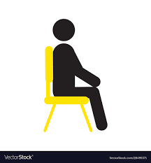
Meditācija sēdus stāvoklī
Sēdiet ērti ar taisnu muguru, kājas novietotas uz grīdas un rokas klēpī. Elpojot caur degunu, koncentrējieties uz elpu, kas pārvietojas un iziet no ķermeņa. Ja fiziskas sajūtas vai domas pārtrauc meditāciju, atzīmējiet pieredzi un pēc tam atgriezieties pie elpas.
https://www.mayoclinic.org/healthy-lifestyle/consumer-health/in-depth/mindfulness-exercises/art-20046356

Slide 10
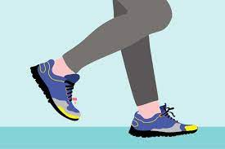
Pastaigas meditācija
Atrodiet klusu vietu, kurā Jūs variet brīvi pārvietoties un sāciet lēnām staigāt. Koncentrējieties uz pastaigas pieredzi, apzinoties stāvēšanas sajūtas un smalkās kustības, kas uztur jūsu līdzsvaru. Kad esat sasniedzis sava ceļa beigas, pagriezieties un turpiniet iet, saglabājot izpratni par savām sajūtām.
https://www.mayoclinic.org/healthy-lifestyle/consumer-health/in-depth/mindfulness-exercises/art-20046356

Slide 11
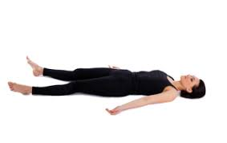
Ķermeņa skenēšanas meditācija
Apgulieties uz muguras ar izstieptām kājām un rokām, plaukstu iekšējās virsmas vērstas uz augšu. Lēnām un apzināti koncentrējiet uzmanību uz katru ķermeņa daļu, sākot no kājas līdz galvai vai no galvas līdz kājām. Jāapzinās visas sajūtas, emocijas vai domas, kas saistītas ar katru ķermeņa daļu.
https://www.mayoclinic.org/healthy-lifestyle/consumer-health/in-depth/mindfulness-exercises/art-20046356

Slide 12
Relaksācijas vingrojumi
Palīdz organismam pilnīgāk izmantot ieelpoto skābekli, kā arī labāk iedarboties medikamentiem
Palīdz atslābināt elpošanas palīgmuskulatūru.

Slide 13
Atgriezeniskās saites veidošana
Ikvienam no mums gan personīgai, gan profesionālai izaugsmei ceļā uz saviem mērķiem ir būtiski pastāvīgi saņemt atgriezenisko saiti. Dažkārt tā ir patīkama uzslava, bet citreiz – ne tik patīkama kritika.
Atgriezeniskā saite arī palīdz pilnveidoties, pamatīgāk iedziļinoties un labāk saprotot likumsakarības.
https://edurio.com/resursi/edurio_rokasgramata.pdf

Slide 14
Atgriezeniskās saites veidošana
Mērķtiecīgi izmantojot iegūto informāciju, atgriezeniskā saite palīdz mums labāk saprast, cik lielā mērā mūsu pašu priekšstati par sevi vai paveikto sakrīt ar citu iesaistīto cilvēku redzējumu un kas darāms tālāk.
https://edurio.com/resursi/edurio_rokasgramata.pdf

Slide 15
Atgriezeniskās saites veidošana
Mūsu pieredze neapšaubāmi palīdz pieņemt lēmumus. Tomēr tā var būt arī maldinoša, jo situācijas, kuras šķietami izskatās līdzīgas, var tomēr būt gana atšķirīgas un to risināšanai var nederēt iepriekš izmantotās pieejas.
Tādēļ pēc iespējas labāka situācijas izpratne, kas balstīta nevis pieņēmumos un tikai pagātnes pieredzē, bet arī attiecīgā brīža realitātē, palīdz mums pieņemt labākus lēmumus.
https://edurio.com/resursi/edurio_rokasgramata.pdf

Slide 16
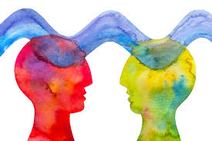
Kā izprast un pielietot atgriezeniskās saites modeli?
Pie dažādām sajūtām pievērsiet uzmanību savam ķermenim - sirdsdarbībai, elpošanai, plecu novietojumam, sakodienam, u.c.
Iemācieties sajust, kas notiek ar Jūsu ķermeni pie dažādām sajūtām un nākošajā reizē kontrolējiet tās

Slide 17
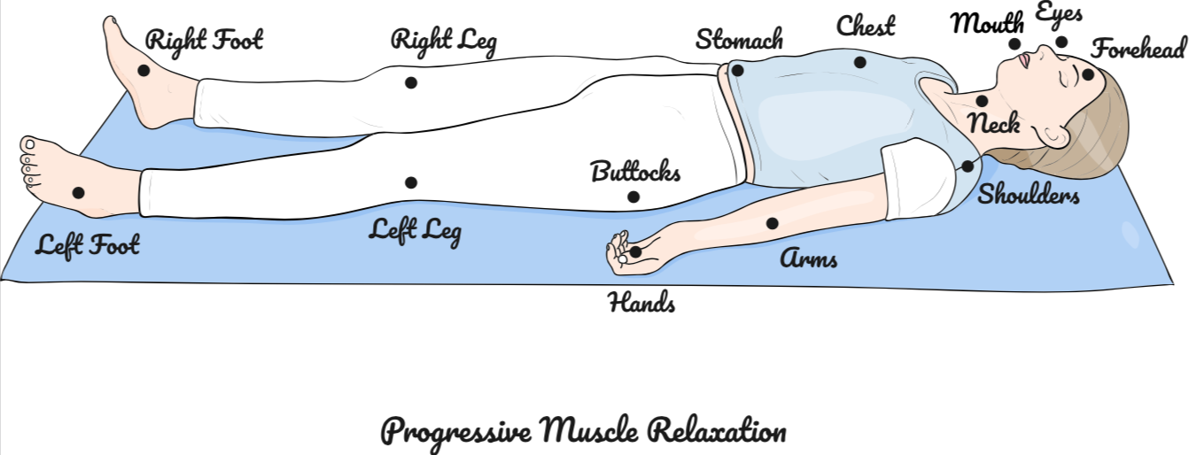
Progresīvā relaksācija
Viena no efektīvākajām relaksācijas metodēm ir progresīvā jeb pakāpeniskā muskuļu relaksācija. Tā samazina sasprindzinājumu un, līdz ar to, arī trauksmi.Tiek atslābināti ne tikai muskuļi, bet arī nomierināts prāts.
http://www.lailasprakse.lv/kognitivi-biheiviorala-terapija/progresiva-muskulu-relaksacija

Slide 18
Progresīvā relaksācija
Kopā vingrinājums jāaizņem aptuveni 20-30 minūtes, praktizējot diendienā - mazāku laiku.
Pēc 2 nedēļu praktizēšanas var veikt saīsināto progresīvās muskuļu relaksācijas formu. Tad tiek sasprindzinātas un relaksētas sekojošas muskuļu grupas: rokas, seja un kakls, krūškurvis un vēders, kājas.
Atcerieties! Praktizē muskuļu relaksāciju katru dienu, neatkarīgi no tā, vai izjūti vai neizjūti trauksmi. Tā iegūsi noturīgas un efektīvas prasmes, lai mazinātu trauksmi vai pat neļautu tai attīstīties.
http://www.lailasprakse.lv/kognitivi-biheiviorala-terapija/progresiva-muskulu-relaksacija

Slide 19
Progresīvās relaksācijas veikšanas ieteikumi
Praktizē relaksācijas vingrinājumus katru dienu. Ja trauksmes traucējuma simptomi ir izteikti, veic vingrinājumus vairākas reizes dienā.
Atrodi mierīgu un relaksācijai piemērotu vietu.
Sasprindzinot konkrēto muskuļu grupu, dari to enerģiski, bet bez piepūles no 7 līdz 10 sekundēm. Ieteicams skaļi vai domās lēnu skaitīt līdzi.
Koncentrējies uz sasprindzinājumu katrā muskuļu grupā. Vari arī vizualizēt šo saspringumu (kā savilkts mezgls, kā kāda koncentrēta krāsa...).
Pēc 7-10 sekunžu sasprindzinājuma uzsvērti atbrīvojies. Drīkst izpurināt sasprindzināto locekli, kavēties atslābinājuma sajūtās. Kopumā atslābināšanās ir ilgstošāka, nekā sasprindinājums - aptuveni 15- 20 sekundes. Arī var izmantot vizualizāciju (mezgls atsienas, krāsa mainās...).
Strādājot ar konkrēto muskuļu grupu, pārējais ķermenis paliek sasprindzis.
Sasprindzini un atbrīvo katru muskuļu grupu vienu reizi, bet, ja kāda ir pārāk saspringusi, tad to var sasprindzināt un atbrīvot divas, trīs reizes, starp katru ciklu saglabājot 20 sekunžu atstarpi.
http://www.lailasprakse.lv/kognitivi-biheiviorala-terapija/progresiva-muskulu-relaksacija

Slide 20
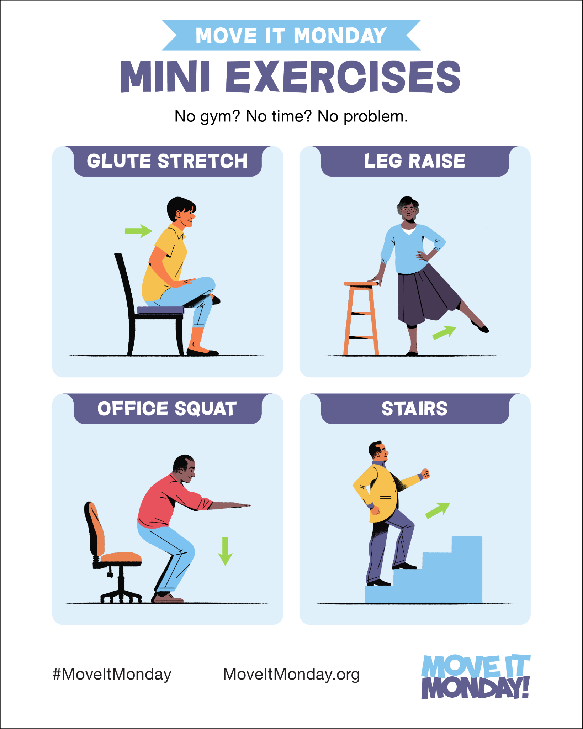
Vingrošana
Vingrošana ir uzdevumu kopums, kuru izpildīšanai ir nepieciešams fiziskais spēks, lokanība, veiklība, koordinēšanās spējas, balanss un pievilcība.
https://lv.wikipedia.org/wiki/Vingro%C5%A1ana

Slide 30
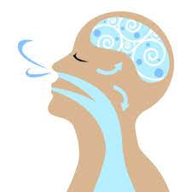
Elpošanas vingrinājumi
Mazina stresu un trauksmi
Uzlabo elpošanu
Palīdz paplašināt elpceļus, lai sekrēts varētu efektīvāk izdalīties

Slide 31
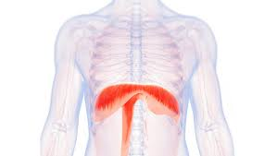
Diafragmālā elpošana
Samazina trauksmi vai neļauj trauksmei pieaugt
Nomierinoši iedarbojas uz ķermeni
Stabilizē veģetatīvo nervu sistēmu
Palielina plaušu tilpumu
Šo metodi var izmantot jebkur – mājās un darbā, vai citur piemērotos apstākļos.
http://www.lailasprakse.lv/kognitivi-biheiviorala-terapija/dzila-diafragmala-elposana

Slide 32
Kā veikt diafragmālo elpošanu?
Apsēdieties krēslā vai stāviet kājās, turiet taisnu muguru. Variet arī nogulties uz grīdas, pamatnei jābūt stingrai
Uzlieciet vienu roku uz krūtīm, otru uz vēdera.
Lēni ieelpojiet caur degunu, lēnām skaitot līdz 4. Ieelpas gaisu centieties it kā iespiest vēderā – vēders paceļas kā bumba. Jūs jūtiet, ka uz vēdera uzliktā roka paceļas
Lēni izelpojiet caur muti, lēnām skaitot līdz 6. Roka uz vēdera, ar vieglu piespiedienu, var palīdzēt diafragmai nolaisties
http://www.lailasprakse.lv/kognitivi-biheiviorala-terapija/dzila-diafragmala-elposana

Slide 33
http://www.lailasprakse.lv/kognitivi-biheiviorala-terapija/dzila-diafragmala-elposana

Slide 34
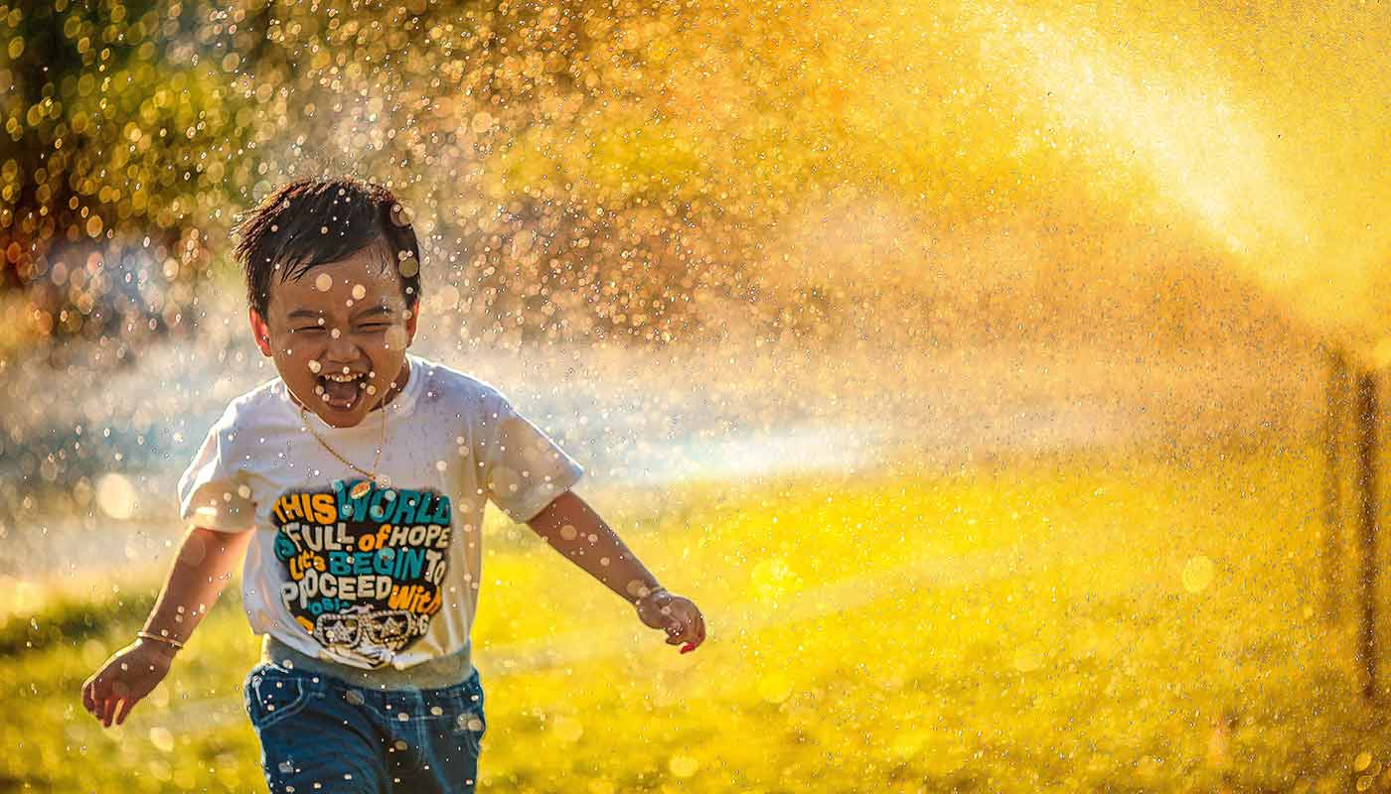
Paldies par uzmanību!

